Slide 1
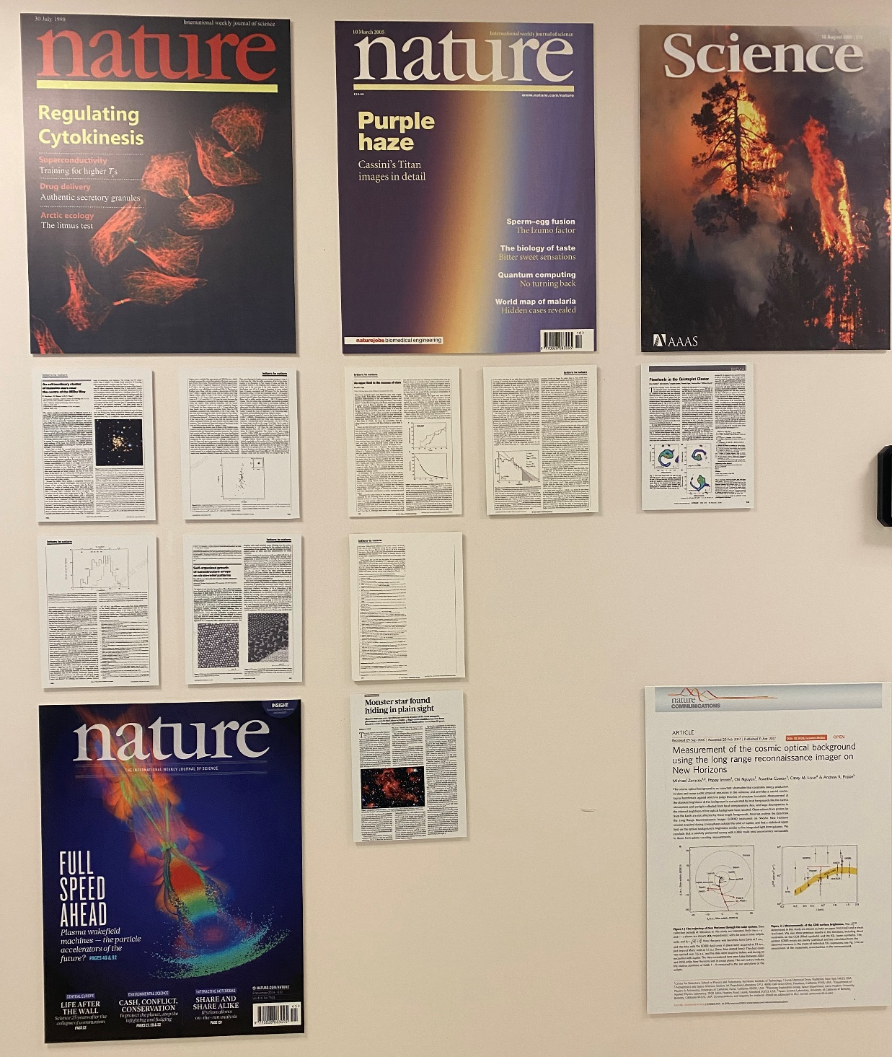
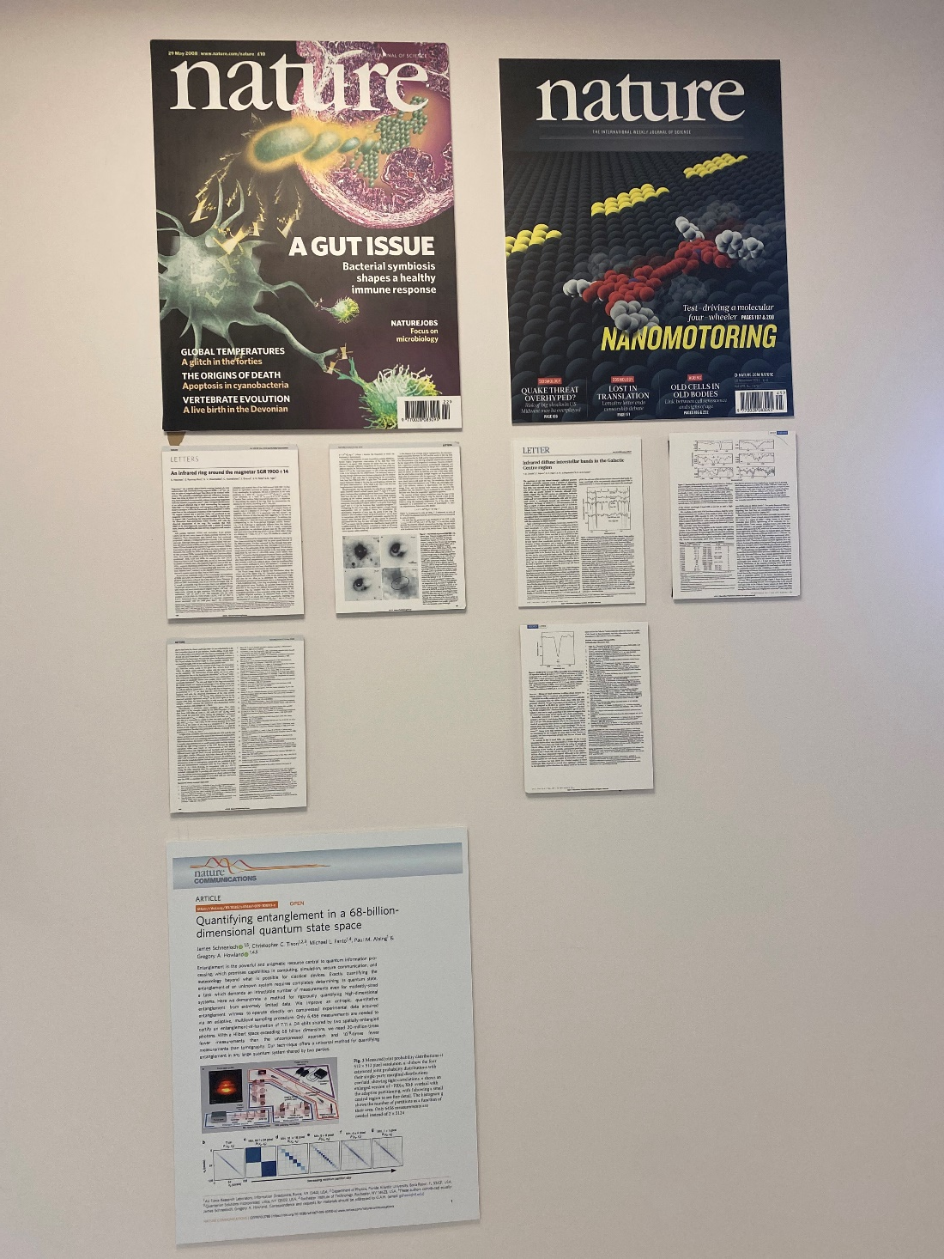
24”
24”
24”
25”
24”
19”
19”
19”
19”
19”
25”
25”
25”
19”
19”
19”

